Slide 1
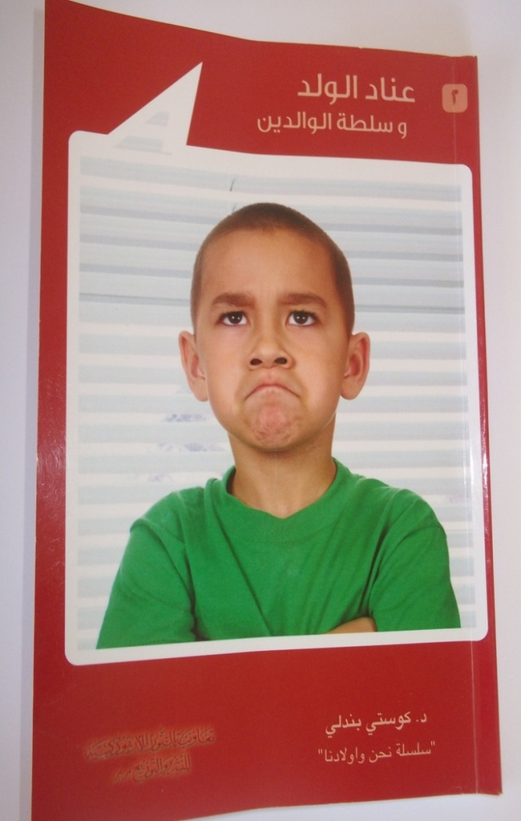
"سلسلة نحن وأولادنا"
للدكتور كوستي بندلي
1- مواقفنا من أولادنا: امتلاك أو إطلاق
2- عناد الولد وسلطة الوالدين
3- عصبية الولد... وتوتر الوالدين
4- الولد الخجول وتربية الثقة بالنفس
5- الغيرة الأخوية وتفهم الوالدين
6- كيف نواجه أسئلة أولادنا عن الجنس
7- الطفل بين أبويه والله

Slide 2
العناد : تحديده، أنماطه، وظيفته
أولاً
العناد المفرط: أسبابه وكيفيّة مواجهته
ثانياً
بعض شروط الممارسة السليمة للسلطة الوالدية
ثالثاً

Slide 3
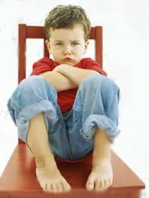
العناد : تحديده، أنماطه، وظيفته
أولاً
● العناد سلوك يعبر عن نزعة عند الولد إلى مخالفة الوالدين وتأكيد مواقف له تتنافى مع موقفه ورغباته وأوامرهم ونواياهم.
● انه تأكيد للذات يحمل إلى حد ما طابعاً عدوانياً تجاه الوالدين ويتخذ شكل المعارضة لإرادتهم.
1- تحديد العناد
المعارضة الناشطة
2- أنماطه
المعارضة السلبيّة

Slide 4
العناد : تحديده، أنماطه، وظيفته
أولاً
3- وظيفة العناد الايجابيّة
ب - إختبار لقدراتها الناشئة
أ- تأكيد لتمايز الشخصيّة النامية
مخالفة الوالدين هي بمثابة اختبار يجريه من حين إلى حين لامتحان مدى اقتداره على الأشياء والأشخاص الذين يحيطون به.
من خلال إقامة تمايز بينها وبين الوالدين، بعد أن كانت إلى حد ما، في أول عهدها، مجرد امتداد لهم.

Slide 5
العناد المفرط: اسبابه وكيفية مواجهته
ثانياً
تعب مدرسي
نقص بالنوم
1- قد يعبّر العناد المفرط عن ضيق جسديّ
اختلال فيزيولوجيّ
بوادر مرض
مقدّمات المراهقة
2- قد يعبّر العناد المفرط عن ضيق نفسيّ
أ – شعور منتقص عند الولد بأهميته في نظر الوالدين
ب – شعور الولد بأنه غير محبوب كفاية
ج – شعور الولد بأن رغبته بالاستقلال مقموعة
د – امتعاض الولد من أوامر كيفيّة تفرض عليه

Slide 6
بعض شروط الممارسة السليمة للسلطة الوالدية
ثالثاً
1 - أن نمتنع عن الإفراط في إصدار الأوامر: وذلك كي لا يشعر الولد أنّنا دائماً فوق رأسه
2 - أن لا ننهي عن أمر إلّا عند الضرورة
● نشرح للولد سبب النهي والأمر الموجّه إليه
● نحاول قدر الامكان تحويل طاقات ولدنا من العمل غير المرغوب فيه نحو عمل بنّاء آخر

Slide 7
بعض شروط الممارسة السليمة للسلطة الوالديّة
ثالثاً
3- ان نأخذ بعين الاعتبار إمكانية الولد وفقاً لمرحلة عمره. ينبغي أن نكيّف مطالبنا وفقاً لخصائص كل عمر وأن لا نطالب الولد قبل الاوان بـ:
الامتناع عن الصراخ
الجلسة اللائقة
المحافظة على النظافة
ضبط النفس
السلوك العاقل
اذ قد نفرض عليه اذ ذاك عبئاً أكثر ممّا يتحمّله عمره

Slide 8
بعض شروط الممارسة السليمة للسلطة الوالديّة
ثالثاً
ضرورة تلافي المجابهة التي يحاول الولد أن يستدرج أهله اليها بغية إثبات قدرته على تحدّيهم ومخالفتهم
● يستطيع الولد أن ينمو بشكل سليم شرط إعطائه فرصة تحقيق حاجاته الأساسيّة بصورة كافية بكل مرحلة من مراحل نموه
● يقتضي التمييز بين حاجات الولد الحقيقيّة ورغباته الغير معقولة
5- أن نتلافى المجابهة عند الاقتضاء:
4- أن نراعي حاجات الولد:

Slide 9
بعض شروط الممارسة السليمة للسلطة الوالدية
ثالثا
الاكتفاء بوضع الولد أمام النتائج المنطقيّة لأخطائه وترك الفرصة له لاستخلاص العبرة بنفسه في حال لم يذعن لتنبيهات الأهل
ينبغي عند إصدار التوجيهات أن نتحاشى إعطائها بشكل أوامر جامدة تقيّد الولد، وتشلّ مبادرته، وتغريه بالتالي بالمقاومة والعناد، إنّما يجب أن نترك لهذه التوجيهات المرونة اللازمة كي يبقى للولد مجال الخيار الشخصيّ.
7- أن نفسح أمام الولد مجال الاستفادة من أخطائه:
6- أن نتحاشى إصدار الأوامر الجامدة:

Slide 10
بعض شروط الممارسة السليمة للسلطة الوالديّة
ثالثاً
8- أن نمارس سلطتنا الوالديّة في منظار حواريّ:
أ- الاهتمام بإقناع الولد بطروحاتنا التربويّة
ب – وضع أنفسنا في موضع الولد
ج – مراعاة الوتيرة الخاصة بالولد

Slide 11
بعض شروط الممارسة السليمة للسلطة الوالديّة
ثالثاً
8- أن نمارس سلطتنا الوالديّة في منظار حواريّ:
1- أن لا نتذرّع بالسلطة لاتخاذ الولد مطيّة لمآربنا الذاتيّة
د – تحاشي ما ينمّ عن العنف والقهر في نبرتنا وملامحنا
2- أن نجتهد في إجراء تعديل لصالح الولد، في ميزان القوى بيننا وبينه :
لا نسمح لانفسنا بالتفرّد باتخاذ القرارات
نستشير الولد لا في شؤونه الخاصة وحسب بل في شؤون العائلة أيضاً
لا نتورّع من الاعتذار إليه عند الاقتضاء
ه – معاملة الولد باحترام
منح مجال للولد في المنزل يتصرّف به حسبما يشاء
لا نستفيد من سلطتنا ودالتنا على الولد كي نرهقه بمطالب تمليها حاجتنا
نحرص على أن تكون الطاعة متبادلة بينا وبينه

